Slide 1
JDBC – Java Database Connectivity
Δρ. Γιάννης Χαμόδρακας
Τμήμα Πληροφορικής και Τηλεπικοινωνιών
Πανεπιστήμιο Αθηνών

Slide 2
JDBC (Java Database Connectivity)
Το JDBC API είναι μια πρότυπη βιβλιοθήκη για την επικοινωνία με σχεσιακές βάσεις δεδομένων
  Προτυποποίηση:
    Εγκαθίδρυσης συνδέσεων στη βάση (connection)
    Εκτέλεσης και αποθήκευσης ερωτήσεων (queries)
    Δομής δεδομένων για το αποτέλεσμα μιας ερώτησης
  Δεν προτυποποιεί τη σύνταξη της SQL
Οι κλάσεις της βιβλιοθήκης JDBC βρίσκονται στο πακέτο java.sql

Slide 3
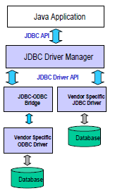
JDBC Drivers
JDBC API, ένα καθαρό Java API
JDBC Driver Manager, επικοινωνεί με τους drivers που παρέχουν οι vendors των ΒΔ οι οποίοι αναλαμβάνουν την πραγματική επικοινωνία με τη βάση.

Slide 4
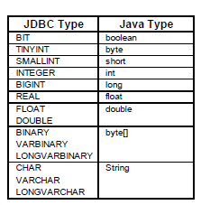
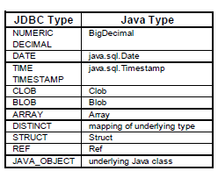
Τύποι δεδομένων JDBC

Slide 5
Σχεδιαστικές αρχές JDBC
Πρόβλεψη για αλλαγές στην πρόσβαση δεδομένων (data access)
  Περιορισμός του data access σε μια συγκεκριμένη περιοχή του κώδικα
    Δεν πρέπει να διαχέονται κλήσεις JDBC σε όλο τον κώδικα
  Δεν πρέπει να επιστρέφονται αντικείμενα κλάσεων της JDBC από το στρώμα πρόσβασης δεδομένων
    Αντιθέτως, πρέπει να επιστρέφονται αντικείμενα Java
  Ο καθορισμός του driver, του URL, κλπ πρέπει να γίνεται σε ένα και μοναδικό σημείο ώστε να μπορεί εύκολα να αλλάξει

Slide 6
Επτά βασικά βήματα
Φόρτωση του driver
  Δεν απαιτείται στη Java 6
Καθορισμός του URL για τη σύνδεση
Εγκαθίδρυση της σύνδεσης
Δημιουργία αντικειμένου Statement
Εκτέλεση ερώτησης
Επεξεργασία αποτελεσμάτων
Κλείσιμο σύνδεσης

Slide 7
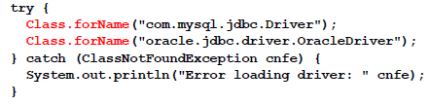
1. Φόρτωση του Driver
Από τη Java 6 (JDBC 4.0 και μετά), ο driver φορτώνεται αυτόματα
Java 5 και προηγουμένως
  Φόρτωση μόνο της κλάσης του driver. Η κλάση έχει ένα μπλοκ αρχικοποίησης στατικών μελών στο οποίο δημιουργείται ένα στιγμιότυπο το οποίο καταχωρείται στον DriverManager

Slide 8

2. Καθορισμός του URL
Σύνδεση με απομακρυσμένες ΒΔ
  Ο μορφότυπος του URL είναι: “jdbc:vendorName:…”
Παράδειγμα MySQL
Από τη Java 6 μαζί με το SDK παρέχεται η «Java DB», δηλ. η Apache Derby. Μορφότυπος: «jdbc:derby:databaseName»

Slide 9

3. Εγκαθίδρυση σύνδεσης
Η μέθοδος getConnection είναι στατική, επιστρέφει ένα αντικείμενο τύπου java.sql.Connection και εκτός από τα συγκεκριμένα ορίσματα μπορεί να δεχτεί και τα εξής:
getConnection(String url, String usr, String pass)

Slide 10

4. Δημιουργία Statement
Τα αντικείμενα τύπου Statement χρησιμοποιούνται για την αποστολή ερωτήσεων ή εντολών
Πέραν του απλού Statement, υπάρχει το PreparedStatement και το CallableStatement

Slide 11

5. Εκτέλεση ερώτησης / εντολής
statement.executeQuery("SELECT … FROM …");
  This version returns a ResultSet
statement.executeUpdate("UPDATE …");
statement.executeUpdate("INSERT …");
statement.executeUpdate("DELETE…");
statement.execute("CREATE TABLE…");
statement.execute("DROP TABLE …");

Slide 12
6. Επεξεργασία αποτελεσμάτων
– resultSet.next(), επιστρέφει boolean
Προχωρά στην επόμενη γραμμή. Επιστρέφει false αν δεν υπάρχει
– resultSet.getString("columnName")
Επιστρέφει την τιμή της στήλης με το συγκεκριμένο όνομα στην τρέχουσα εγγραφη,ως String. Αντιστοίχως getInt, getDouble, getBlob, κλπ.
– resultSet.getString(columnIndex)
Επιστρέφει την τιμή της αντίστοιχης στήλης. Ο δείκτης ξεκινά από το 1 (αλά SQL) και όχι από το 0 (αλά Java)
– resultSet.beforeFirst()
Επιστρέφει τον κέρσορα πριν την πρώτη γραμμή, όπως ήταν αρχικά
– resultSet.absolute(rowNum)
Μετακινεί τον κέρσορα στη γραμμή που αντιστοιχεί στην παράμετρο (ξεκινώντας από το 1).

Slide 13


Παραδείγματα 6^{ου} βήματος
Π.χ. για την ερώτηση «SELECT first, last, address FROM…»

Slide 14
7. Κλείσιμο Σύνδεσης
Όταν έχουν ολοκληρωθεί όλα όσα πρέπει να γίνουν, πρέπει να κλείσει η σύνδεση στη βάση.
Η εγκαθίδρυση σύνδεσης είναι συνήθως πολύ πιο «ακριβή» από την αποστολή ερωτήσεων σε υπάρχουσες συνδέσεις. Για αυτό, το κλείσιμο της σύνδεσης πρέπει να καθυστερείται όσο το δυνατόν περισσότερο.
Πολλοί JDBC drivers διαχειρίζονται αυτοματοποιημένα τράπεζες συνδέσεων (connection pooling). Υπάρχουν επίσης και utilities για την διαχείριση τους προγραμματιστικά
connection.close();

Slide 15
Metadata
Στις περισσότερες SQL ερωτήσεις τα ονόματα των στηλών είναι γνωστά εκ των προτέρων. Ωστόσο, μπορούν επίσης να βρεθούν και με δυναμικό τρόπο
resultSet.getMetaData().getColumnCount()
resultSet.getMetaData().getColumnName(int index)

Slide 16
Prepared Statement
Πολλές φορές γίνονται SQL ερωτήσεις με την ίδια ακριβώς μορφή και διαφορετικές τιμές.
Η κλάση PreparedStatement χρησιμεύει για την εκτέλεση παραμετροποιημένων ερωτήσεων ή ενημερώσεων, στις οποίες περνιούνται κάθε φορά μόνο οι τιμές
  Πιο βολική λύση από την συνένωση strings
  Σημαντικά πιο γρήγορη στις περισσότερες ΒΔ και drivers
  Πολύ λιγότερο ευάλωτη σε επιθέσεις SQL injection

Slide 17
Παράδειγμα PreparedStatement
String template = "INSERT INTO someTable VALUES(?, ?)"; //[int, String]
PreparedStatement inserter = connection.prepareStatement(template);
inserter.setInt(1, someInt);
inserter.setString(2, someString);
inserter.executeUpdate();

Slide 18
Transactions
Εξ ορισμού μετά την εκτέλεση κάθε SQL εντολής οι αλλαγές αυτομάτως αποθηκεύονται στη βάση (commit)
Όταν ωστόσο θέλουμε να ομαδοποιήσουμε 2 ή περισσότερες εντολές σε μια συναλλαγή (transaction) πρέπει να απενεργοποιήσουμε το autocommit με την εντολή: connection.setAutoCommit(false);
Σε αυτή την περίπτωση πρέπει να γίνει η κλήση της μεθόδου commit του Connection αν θέλουμε να αποθηκεύσουμε μόνιμα τις αλλαγές στη βάση μετά από την εκτέλεση μιας ομάδας εντολών.
Αν προκύψει σφάλμα πρέπει να κληθεί η μέθοδος rollback η οποία αναιρεί όσες αλλαγές έγιναν μέχρι εκείνη τη στιγμή και επιστρέφει τη ΒΔ στην πρότερη κατάσταση.

Slide 19
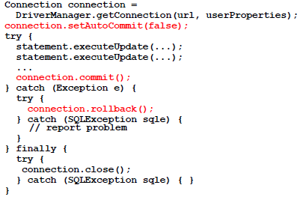
Transactions: Παράδειγμα

Slide 20
Callable Statements
Επιτρέπουν την κλήση stored procedures σε ΒΔ.
Έχουν το πλεονέκτημα ότι τα λάθη στην SQL σύνταξη συλλαμβάνονται πριν το χρόνο εκτέλεσης.
Οι stored procedures εκτελούνται πολύ γρηγορότερα σχετικά με τη δυναμική SQL
Ο προγραμματιστής χρειάζεται να γνωρίζει μόνο τους τύπους των παραμέτρων εισόδου και εξόδου και όχι όλη τη δομή του πίνακα.

Slide 21
Callable Statements - Σύνταξη
Χωρίς παραμέτρους { call procedure_name }
Με παραμέτρους εισόδου { call procedure_name(?, ?, …) }
Με παραμέτρους εξόδου { ? = call procedure_name(?, ?, …) }
Π.χ. CallableStatement statement = connection.prepareCall(“{ call procedure(?, ?) }”);

Slide 22
Callable Statements - Έξοδος
Πριν την εκτέλεση της διαδικασίας θα πρέπει να καταχωριστεί ο τύπος JDBC της κάθε παραμέτρου εξόδου μέσω της κλήσης της registerOutParameter
statement.registerOutParameter(n, Types.FLOAT);
Για την ανάκτηση των τιμών επιστροφής χρησιμοποιούνται οι μέθοδοι getString, getInt κλπ.

Slide 23
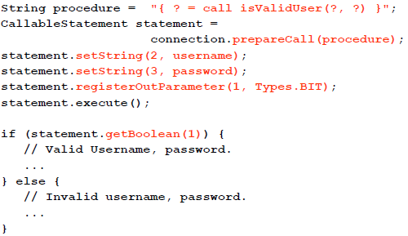
Παράδειγμα Callable Statement

Slide 24
SQL Exceptions
Σχεδόν κάθε μέθοδος στο JDBC API δημιουργεί SQLException λόγω σφάλματος στην πρόσβαση στα δεδομένα.
Αν προκύψουν περισσότερα από ένα σφάλματα κατά την κλήση μίας μεθόδου, ομαδοποιούνται μαζί.
Χρήσιμες μέθοδοι:
getMessage: περιγραφή του σφάλματος
getSQLState: SQL state
getErrorCode: vendor-specific error code
getNextException: το επόμενο SQLException

Slide 25
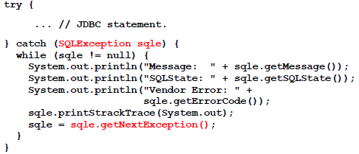
SQL Exception - Παράδειγμα
Όταν χρησιμοποιούνται transactions δεν πρέπει να γίνονται υποθέσεις για την κατάστασή τους μετά τη δημιουργία Exception. Πάντοτε πρέπει να καλείται η rollback

